Slide 1
কেমন আছো বন্ধুরা

Slide 2
শিক্ষক পরিচিতি
রেহানা পারভিন
সহকারী শিক্ষক
জামতলা দাখিল মাদ্রাসা।
গোয়ালন্দ,রাজবাড়ী।

Slide 3
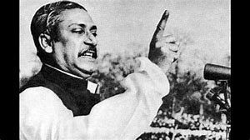
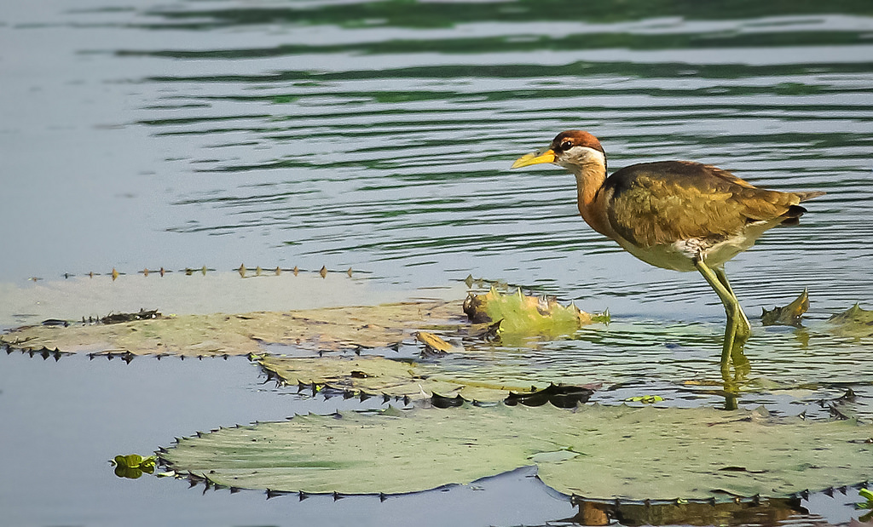
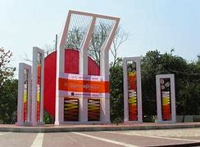

Slide 4
আমার পরিচয়
সৈয়দ শামসুল হক
নবম শ্রেণি
পদ্যাংশ
পৃষ্ঠা নং-২৩৬
বাংলাদেশ

Slide 5
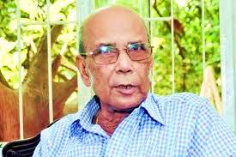
কবি পরিচিতি
জন্ম ও পরিচয়
তিনি ১৯৩৫ সালে কুড়িগ্রাম
শহরে জন্মগ্রহণ করেন।
সাহিত্যকর্ম
কাব্যগ্রন্থঃ ‘একদা এক রাজ্যে’,
অগ্নি ও জলের কবিতা’।
গল্পগ্রন্থঃ ‘শীত বিকেল’, ‘রক্তগোলাপ’, ‘আনন্দের মৃত্যু’।
উপন্যাসঃ ‘বৃষ্টি ও বিদ্রোহীগণ’।
নাটকঃ ‘পায়ের আওয়াজ পাওয়া যায়’, ‘নূরুলদীনের সারাজীবন’।
শিশুকোষঃ ‘অনু বড় হয়’, ‘সীমান্তের সিংহাসন’।
শিক্ষাজীবন
তিনি ঢাকা কলেজিয়েট স্কুল থেকে ম্যাট্রিক, জগন্নাথ কলেজ থেকে ইন্টারমিডিয়েট ও ঢাকা বিশ্ববিদ্যালয় থেকে ইংরেজিতে স্নাতক সম্মান ডিগ্রী অর্জন করেন।
পুরস্কার ও সম্মাননা
তিনি বাংলা ভাষা ও সাহিত্যে অবদানের জন্য একুশে পদক, বাংলা একাডেমী পুরস্কারসহ অনেক সাহিত্য পুরস্কার লাভ করেন।
সৈয়দ শামসুল হক
কর্মজীবন
তিনি সাংবাদিকতাকে একসময় পেশা হিসেবে বেছে নিয়েছিলেন। পরে সাহিত্য সাধনায় আত্মনিয়োগ করেন।

Slide 6
শিখনফল
এই পাঠ শেষে শিক্ষার্থীরা...
কবি পরিচিতি বলতে পারবে।
নতুন শব্দের অর্থ লিখতে পারবে।
বাঙালির ইতিহাস, ঐতিহ্য সম্পর্কে ব্যাখ্যা করতে পারবে।

Slide 7
আদর্শ পাঠ

Slide 8
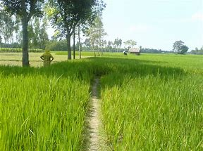
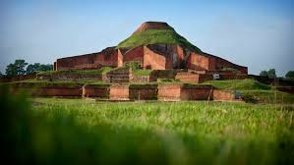
শব্দার্থ
জমির সীমানার
পথ
আলপথ
পাহাড়পুরের বৌদ্ধবিহার
নওগাঁ জেলার
পাহাড়পুর গ্রামে
এই প্রাচীন বিহার অবস্থিত।

Slide 9
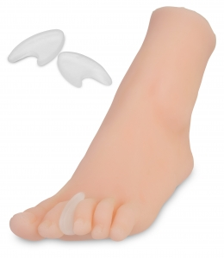
বাংলা ভাষা ও সাহিত্যের
প্রাচীন নিদর্শন ।
চর্যাপদ
চরণচিহ্ন
পায়ের চিহ্ন

Slide 10
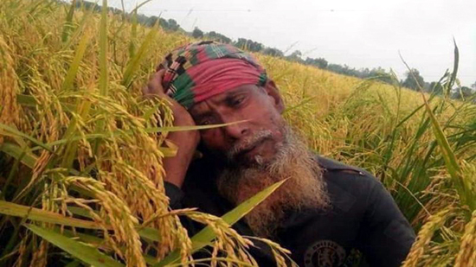
আমি জন্মেছি এই বাংলায়, আমি বাংলায় কথা বলি, আমি বাংলার আলপথ দিয়ে হাজার বছর চলি।

Slide 11
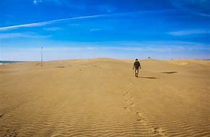
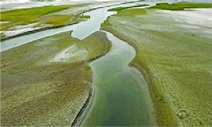
চলি পলিমাটি কোমলে আমার চলার চিহ্ন ফেলে। তের শত নদী শুধায় আমাকে,’কোথাথেকে তুমি এলে? আমি তো এসেছি চর্যাপদের অক্ষরগুলো থেকে।

Slide 12
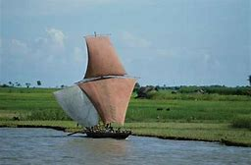
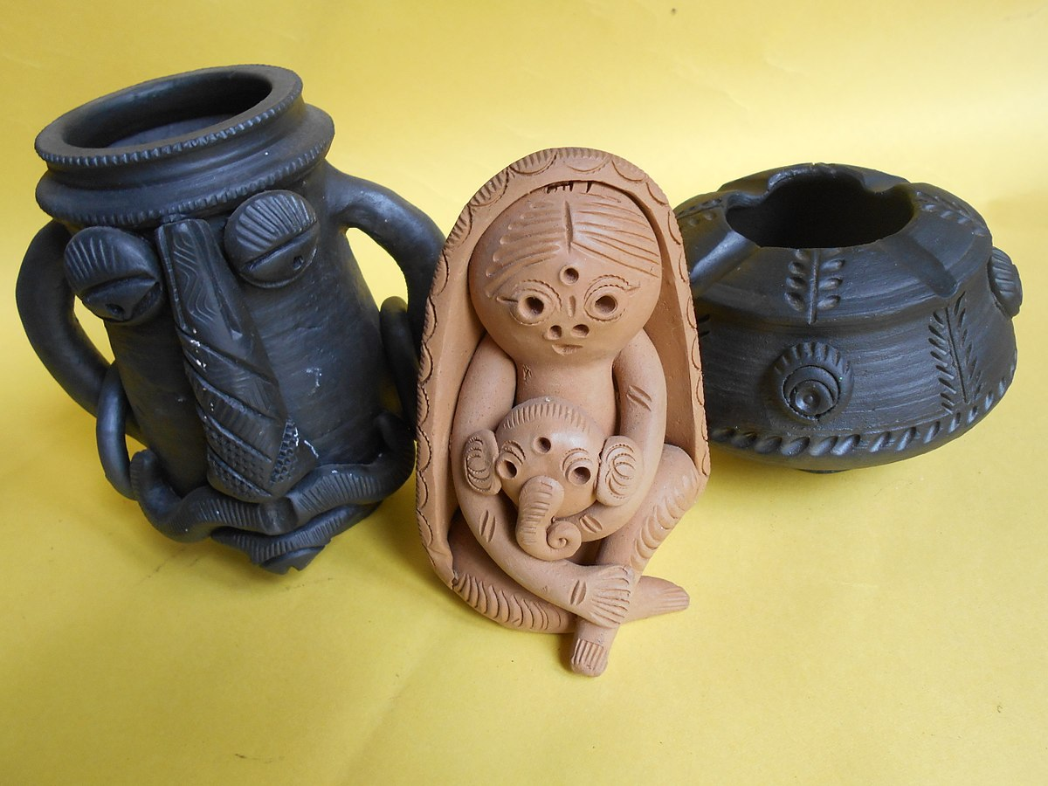
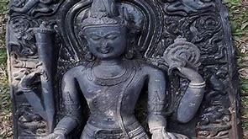
আমি তো এসেছি সওদাগরের ডিঙার বহর থেকে। আমি তো এসেছি পালযুগ নামে চিত্রকলা থেকে।

Slide 13
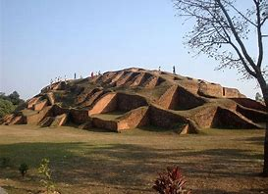
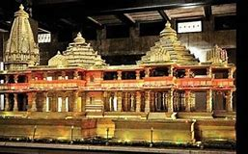
এসেছি বাঙালি পাহাড়পুরের বৌদ্ধবিহার থেকে। এসেছি বাঙালি জোড়াবাংলার মন্দির-বেদি থেকে।

Slide 14
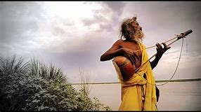
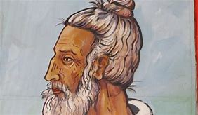
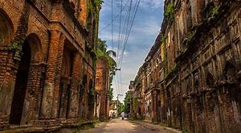
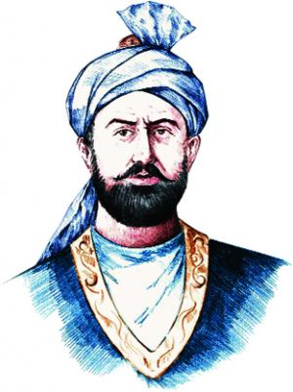
এসেছি বাঙালি আউল-বাউল মাটির দেউল থেকে। আমি তো এসেছি সার্বভৌম বারো ভূঁইয়ার থেকে।

Slide 15
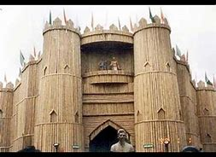
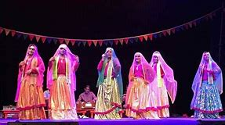
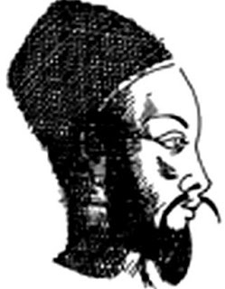
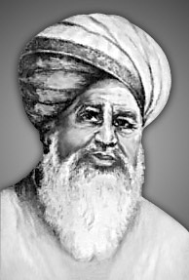
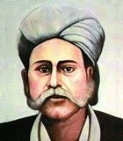
আমি তো এসেছি ‘কমলার দীঘি’ ,‘মহুয়ার পালা’ থেকে। আমি তো এসেছি তিতুমীর আর হাজী শরিয়ত থেকে।

Slide 16
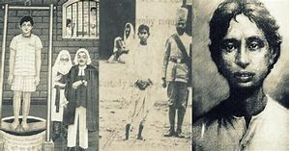
আমি তো এসেছি গীতাঞ্জলি ও অগ্নিবীণার থেকে। এসেছি বাঙালি ক্ষুদিরাম আর সুর্যসেনের থেকে।

Slide 17
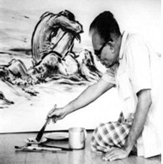
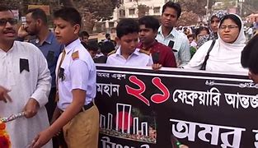
এসেছি বাঙালি জয়নুল আর অবন ঠাকুর থেকে। এসেছি বাঙালি রাষ্ট্রভাষার লাল রাজপথ থেকে। এসেছি বাঙালি বঙ্গবন্ধু শেখ মুজিবুর থেকে ।

Slide 18
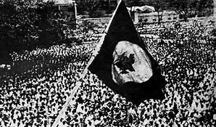
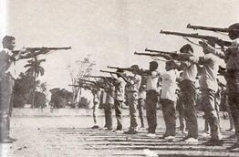
আমি যে এসেছি জয়বাংলার বজ্রকন্ঠ থেকে
আমি যে এসেছি একাত্তরের মুক্তিযুদ্ধ থেকে

Slide 19
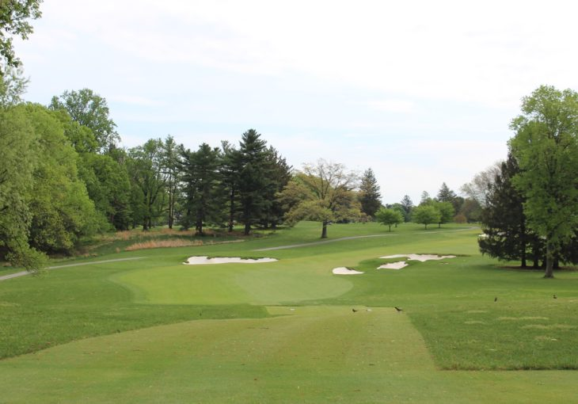
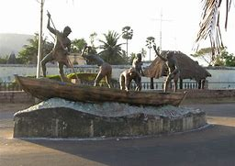
এসেছি আমার পেছনে হাজার চরণচিহ্ন ফেলে।
শুধাও আমাকে ‘এতদূর তুমি কোন প্রেরণায় এলে?

Slide 20
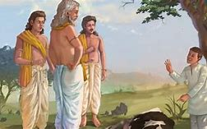
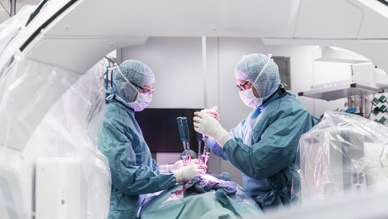
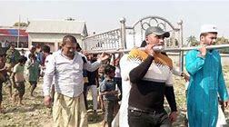
তবে তুমি বুঝি বাঙালি জাতির বীজমন্ত্রটি শোন নাই- ‘সবার উপরে মানুষ সত্য, তাহার উপরে নাই।’

Slide 21
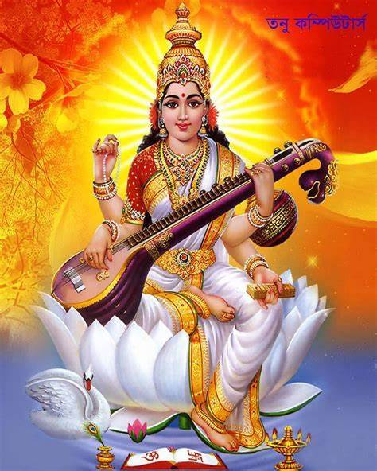
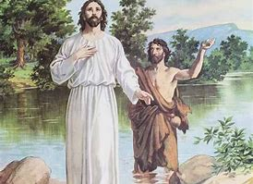
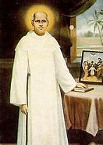
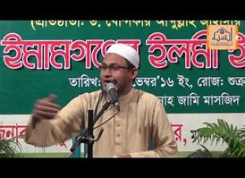
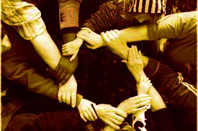
একসাথে আছি, একসাথে বাঁচি, আজও একসাথে থাকবই- সব বিভেদের রেখা মুছে দিয়ে সাম্যের ছবি আঁকবই।

Slide 22
একক কাজ
আমার পরিচয় কবিতায় উল্লেখিত নদীর সংখ্যা কত?
উঃ ১৩০০
সৈয়দ শামসুল হক কত সালে জন্মগ্রহন করেন ?
উঃ ১৯৩৫ সালে
‘আমি তো এসেছি চর্যাপদের অক্ষরগুলো থেকে’- এখানে ‘চর্যাপদের অক্ষর’ বলতে কবি কী বুঝিয়েছেন?
উঃ অতীত ঐতিহ্য

Slide 23
জোড়ায় কাজ কর
১।প্রশ্নঃ ‘আলপথ’, ‘চর্যাপদ’, ‘বৌদ্ধ বিহার’
- শব্দগুলোর অর্থ কী?
উত্তরঃ জমির সিমানা, বাংলা সাহিত্যের প্রাচীন নিদর্শন, বৌদ্ধদের প্রাচীন আমলের শিক্ষালয়।

Slide 24
মূল্যায়ন
বাংলা ভাষা ও সাহিত্যের প্রথম নিদর্শন কোনটি?
উঃ চর্যাপদ।
উঃ ‘কিশোর কবিতা সমগ্র’ থেকে সংকলিত হয়েছে।
‘আমার পরিচয়’ কবিতাটি কবির কোন গ্রন্থ থেকে সংকলিত হয়েছে ?
উঃ বাঙালি জাতির বীজমন্ত্রটি হল-
‘সবার উপরে মানুষ সত্য, তাহার উপরে নাই’।
আমার পরিচয়’ কবিতায় কবি বাঙালি জাতির বীজমন্ত্র হিসেবে কোনটিকে উল্লেখ করেছেন?

Slide 25
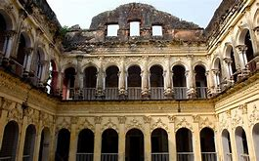
বাড়ির কাজ
‘আমার পরিচয়’ কবিতার আলোকে বাঙালির ইতিহাস, ঐতিহ্য ও সংস্কৃতি সম্পর্কে একটি প্রতিবেদন তৈরি কর।

